Slide 1
第二章 逻辑代数基础
逻辑代数： 将布尔代数的一些基本前提和定理应用于继
电器的分析与描述。成为二值布尔代数，或
开关代数。
逻辑代数是二值逻辑运算中的基本数学工具
逻辑代数广泛应用于数字系统的分析和设计

Slide 2
逻辑代数中的几个概念（逻辑变量与逻辑函数）
1. 逻辑状态 Logic State
2. 逻辑变量 Logic Value、逻辑常量 Logic Constant
3. 逻辑电平 Logic Voltage
4. 逻辑电路Logic Circuit
5. 逻辑运算 Logic Operation
6.逻辑函数 Logic Function

Slide 3

2.1 逻辑代数的基本概念
2.1.1 逻辑常量和逻辑变量
1. 逻辑常量——“0”和“1”（高阻“Ｚ”、未知“Ｘ”）
用来代表两种逻辑状态，如电平的高和低、电流的有和无、灯的亮和灭、开关的闭合和断开等。
2. 逻辑变量——由字母或字母加数字组成
原变量： A、B、C、A1
反变量：
原变量与反变量的关系：“互非”或“互补”

Slide 4
2.1.2 逻辑运算
1. 基本逻辑(与、或、非三种)
（1）与逻辑
与逻辑概念:只有决定事件结果的全部条件（输入）同时具备时，结果（输出）才发生。
A B
＋
－
P
逻辑函数的表示方法：
真值表、函数表达式、卡诺图和逻辑图

Slide 5
2.1.2 逻辑运算
（1）与逻辑
真值表：用“0”和“1”表示输入与输出之间全部关系的表格
①真值表（与）
A B | P
0 0 | 0
0 1 | 0
1 0 | 0
1 1 | 1
② 运算规则：
0•0＝0， 0•1＝0
1•0＝0， 1•1＝1

Slide 6
2.1.2 逻辑运算
（1）与逻辑
③逻辑函数表达式：P = A•B =AB=A∧B
④逻辑符号：
A
B
&
P
A
B
P
A
B
P
国标
常用符号
（部标）
国际常用符号IEEE

Slide 7
2.1.2 逻辑运算
（2）或逻辑
或逻辑概念:在决定事件结果的诸多条件中只要有任何一个满足，结果就会发生 。
A
B
＋
－
P
①真值表（或）
②运算规则：
0＋0＝0，0＋1＝1，
1＋0＝1，1＋1＝1
A B | P
0 0 | 0
0 1 | 1
1 0 | 1
1 1 | 1

Slide 8
2.1.2 逻辑运算
（2）或逻辑
③逻辑函数表达式：P = A＋B =A|B = A∨B
④逻辑符号：
A
B
≥1
P
A
B
P
A
B
P
＋
国标
常用符号
（部标）
国际常用符号

Slide 9
2.1.2 逻辑运算
（3）非逻辑
非逻辑概念:只要条件具备了，结果便不会发生，而条件不具备时，结果一定发生 。
R
A
＋
－
P
①真值表（非）
②运算规则：
0＝1，1＝0
A | P
0 | 1
1 | 0

Slide 10

2.1.2 逻辑运算
③逻辑函数表达式：
④逻辑符号：
1
P
P
P
A
A
A
国标
常用符号
（部标）
国际常用符号

Slide 11
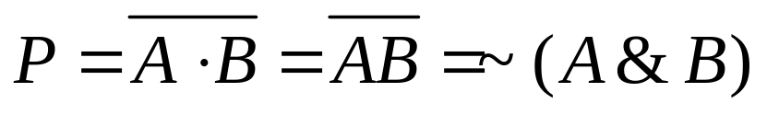
2.1.2 逻辑运算
（4）与非逻辑
①逻辑符号：
②真值表
A B | P
0 0 | 1
0 1 | 1
1 0 | 1
1 1 | 0
A
B
&
P
A
B
P
A
B
P
国标
常用符号
（部标）
国际常用符号
③逻辑函数表达式：
特点：全高出低、一低出高

Slide 12
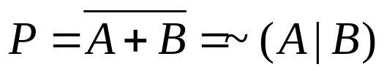
2.1.2 逻辑运算
（5）或非逻辑
①逻辑符号
②真值表（或非）
A
B
≥1
P
A
B
A
B
P
A B | P
0 0 | 1
0 1 | 0
1 0 | 0
1 1 | 0
＋
P
国标
常用符号
（部标）
国际常用符号
③逻辑函数表达式
特点：全低出高、一高出低

Slide 13
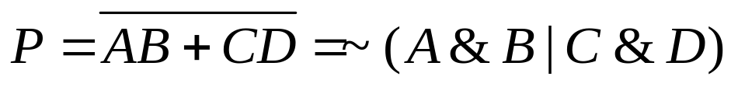
2.1.2 逻辑运算
（6）与或非逻辑
①逻辑符号
A
B
A
B
A
B
P
&
≥1
P
P
+
C
D
C
D
&
C
D
国标
常用符号
（部标）
国际常用符号
②逻辑函数表达式

Slide 14
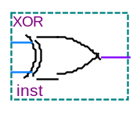
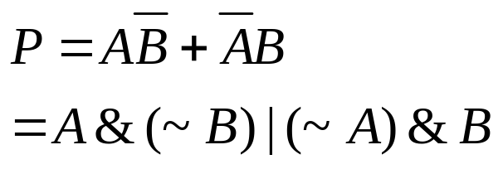
2.1.2 逻辑运算
（7）异或逻辑
②真值表
A B | P
0 0 | 0
0 1 | 1
1 0 | 1
1 1 | 0
①逻辑符号
A
B
＝1
P
A
B
P
A
B
P
⊕
国标
常用符号
（部标）
国际常用符号
③逻辑函数表达式
特点：相同为0、相异为1

Slide 15
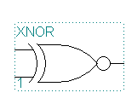
2.1.2 逻辑运算
（8）同或逻辑
①逻辑符号
②真值表（同或）
A
B
＝
P
A
B
⊙
P
A B | P
0 0 | 1
0 1 | 0
1 0 | 0
1 1 | 1
国标
常用符号
（部标）
国际常用
符号
特点：相同为1、相异为0

Slide 16

2.1.2 逻辑运算
③逻辑函数表达式：P = A⊙ B= =(~A&~B)|(A&B)
说明：
① 异或和同或逻辑只有两个输入；与（与非）、或（或非）逻辑有两 个以上的输入；非逻辑只有一个输入。
② 异或逻辑与同或逻辑是互非关系：
A⊕B ＝A⊙ B ； A⊙ B ＝A⊕B

Slide 17
2.1.3 逻辑函数
逻辑函数F
F=f(A₁, A₂, ..., A_{n})
特点：
(1) 逻辑变量和逻辑函数的取值只有0和1
(2) 逻辑函数和逻辑变量之间的关系由合法的逻辑运算决定。
逻辑函数的相等
F₁=f₁(A₁, A₂, ..., A_{n})
F₂=f₂(A₁, A₂, ..., A_{n})
如果对于逻辑变量A₁, A₂, ..., A_{n}的任意一组赋值，F₁和F₂的值都相同，那么称函数F₁和F₂相等，记为：F₁=F₂

Slide 18
2.2 逻辑代数的公理、定理及规则
2.2.1 逻辑代数的基本公理、定理
公理1：交换律 A ＋ B = B ＋ A A • B = B • A
公理2：结合律 A＋(B＋C) = (A＋B)＋C
A • ( B • C ) = ( A • B ) • C
公理3：分配律 A＋B•C = (A＋B)(A＋C)
A • (B＋C) = A • B＋A • C
公理4： 0－1 律
A + 0 = A A • 1 = A
A + 1 = 1 A • 0 = 0
公理系统的特性
1)一致性
2)独立性
3)完备性
公理5：互补律 A + A = 1 A • A = 0

Slide 19
2.2.1 逻辑代数的基本公理、定理
2. 定理
定理1 0+0 =0 1+0 = 1 0+1 =1 1+1 = 1
0•0=0 1•0=0 0•1=0 1•1=0
定理2(重叠律) A + A = A A • A = A

Slide 20
定理2：A+A=A，A·A=A （重叠律）
证明： A+A=(A+A)·1 公理4（0-1律）
=(A+A)·(A+A) 公理5（互补律）
=A+(A·A) 公理3（分配律）
=A+0 公理5
=A 公理4
证明： A·A=A·A+0 公理4
=A·A+A·A 公理5
=A(A+A) 公理3
=A 公理4

Slide 21
定理3： A+A•B=A A•(A+B)=A （吸收律）
  证明：A+A•B=A•1+A•B 公理4（0-1律）
  =A•(1+B) 公理3 （分配律）
  =A•1 公理4
  =A 公理4
  证明：A•(A+B)=A•A+A•B 公理3
  =A+A•B
  =A

Slide 22
定理4：A+A•B=A+B A•(A+B)=A•B
  证明：A+A•B=(A+A)•(A+B) (分配律)
    =1•(A+B) (互补律)
    =A+B (0-1律)
    证明 : A•(A+B)=A•A+A•B (分配律)
    =0+A•B (互补律)
    =A•B (0-1律)

Slide 23
定理5：A=A （还原律）
证明 : 由公理5可以得出A=A

Slide 24
定理6：(摩根定理)(是最重要和有用的定理)
A+B=A•B A•B=A+B
证明 :定义两组逻辑式为A+B和A•B，则
(A•B)+(A+B)=(A•B+A)+B 结合律
=(A+A•B)+B 交换律
=(A+A)•(A+B)+B 分配律
=1•(A+B)+B=(A+B)+B
=A+1=1
(A•B)•(A+B)= A•B•A+A•B•B 分配律
=B•0+A•0 = 0 互补律

Slide 25
因此，根据公理5
可得到：
A+B=A•B，或是
A+B=A•B 即得证
同理，可证明：
A•B=A+B

Slide 26
定理7：A•B+A•B=A (A+B)•(A+B)=A
证明： A•B+A•B=A•(B+B) 公理3
=A•1 公理5
=A 公理4
(A+B)•(A+B)=A+(B•B) 公理3
=A+0 公理5
=A 公理4

Slide 27
定理8：
A•B+A•C+B•C=A•B+A•C
(A+B)•(A+C)•(B+C)=(A+B)•(A+C)

Slide 28
2.2.2 基本规则 Basic Formulas
1. 代入规则
2. 反演规则(香农定理)
Shannon‘s expansion theorem
3. 对偶规则
规则应用:逻辑函数的变换、化简和证明中非常有用的。

Slide 29





1、代入规则
如果用同一个变量（或逻辑项）代替一个逻辑等式中的一个逻辑变量，则此等式仍然成立，这就称为代入规则。
例 B（A+C）=AB+BC
将等式中出现A的地方都用函数式E+F代入，则等式依然成立，
即：B（E+F+C）=（E+F）B+BC
例 已知 成立，试证明等式 也成立。
证明：
将等式两边出现B的地方都用逻辑式B+C代入，则有：
成立

Slide 30






2、反演规则
对于任意一个逻辑式F，若将其中所有的“·”换成“+”，“+”换成“·”，0换成1，1换成0，原变量换成反变量，反变量换成原变量，则得到 。这个规则称为反演规则。
注意遵守以下两个原则：
①仍需遵守“先括号、然后乘、最后加”的运算优先次序。
②不属于单个变量上的反号应该保留不变。
例 F=AB+C ，求反函数 。
解：直接利用反演规则得： =
例 求F= 的反函数。
解：直接利用反演规则得：
利用非函数可得：

Slide 31





3、对偶规则
对于任何一个逻辑式F，若将其中的“·” 换成“+”，“+”换成“·”，0换成1，1换成0，则得到一个新的逻辑式 ， 被称为F的对偶式。
对偶定理: 如果两逻辑式相等，则它们的对偶的逻辑式也相等（即若F=G)，则 。
例 已知 ，求 ， 。
解:

Slide 32
2.3 逻辑函数的表达形式与转换
2.3.1 逻辑函数的表示方法：
1、逻辑表达式：
即由逻辑变量、逻辑常量和运算符所构成的式子。前面已经通过逻辑表达式讨论了公理、定理和规则。
注意：非运算可以不加括号、与运算符通常省略、运算优先级由高到低为非、与、或

Slide 33
2.3.2 逻辑函数表达式的基本形式
1. “积之和”
函数表达式中包含着若干个“积”项，
每个“积”项中可有一个或多个以原变量或反变量形式出现的字母，
所有这些“积”项的“和”就表示了一个函数。
例如：B、AB、ABC均为“积”项，而它们的 “积”之“和”就构成了一个函数：
F=B+AB+ABC
“积之和”又被称为“与-或表达式”。

Slide 34
2.3.2 逻辑函数表达式的基本形式
2. “和之积”
指一个函数表达式中包含着若干个“和”项
每个“和”项中可有一个或多个以原变量或反变量形式出现的字母
所有这些“和”项的“积”就表示了一个函数。
例如：(A+B)、(B+C)、(A+B+D)均为“和”项，而它们的“和”之“积”就构成了一个函数：
F=(A+B)(B+C)(A+B+D)
“和之积”又被称为“或-与表达式”。

Slide 35
2.3.3 逻辑函数表达式的标准形式
最小项表达式：
一个具有n个变量的函数的“积”项如果包含全部n个变量
每个变量都以原变量或反变量形式出现，且仅出现一次，则这个“积”项被称为最小项。
例如三变量最小项：ABC、ABC、ABC等等。
如果一个函数完全由最小项组成，则称该函数为标准“积之和”表达式，即最小项表达式。

Slide 36
问题：由n个变量组成的最小项总共可有多少个？
2.3.3 逻辑函数表达式的标准形式
n个变量共可以组成2^{n}个最小项
ABC、ABC、ABC、ABC、
ABC、ABC、ABC、ABC。
通常用m_{i}表示最小项，下标是让最小项为1的一组赋值的二进制数。

Slide 37








2.3.3 逻辑函数表达式的标准形式
最小项编号
ABC的取值 | 最小项 | 编号
000 |  | m₀
001 |  | m₁
010 |  | m₂
011 |  | m₃
100 |  | m₄
101 |  | m₅
110 |  | m₆
111 |  | m₇

Slide 38
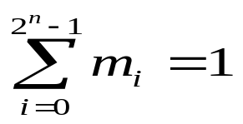
最小项性质
2.3.3 逻辑函数表达式的标准形式
通过表2-12，可以总结出最小项具有下列性质：
①任意两个最小项之积为0。即：m_{i}·m_{j}=0
②全体最小项之和为1。即：
③在输入变量的任何取值下必有一个最小项，且仅有一个最小项的值为1。
④若两个最小项之间只有一个变量不同，其余各变量均相同，则称这两个最小项为相邻项，两个相邻的最小项之和可以合并，并消去一个因子。

Slide 39

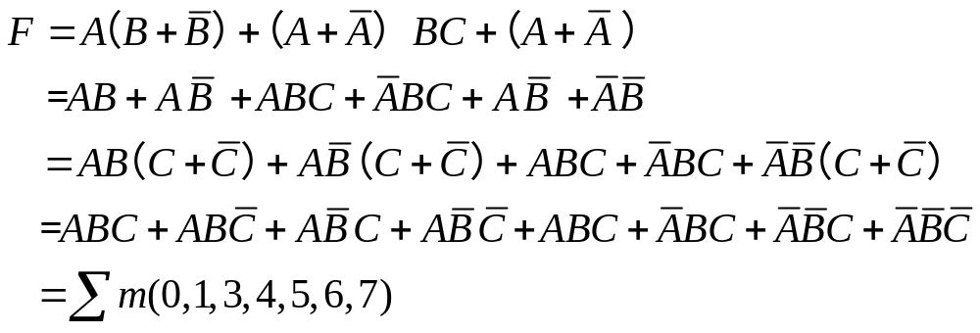
最小项举例
例 写出函数式 的最小项之和式。
解：根据最小项的要求变换函数式：

Slide 40
2.3.3 逻辑函数表达式的标准形式
推论：n个变量的2^{n}个最小项不是包含在F的标准“积之和”之中，便是被包含在F的标准“积之和”之中。
推论： n个变量的2^{n}个最小项之和恒等于1。

Slide 41
2.3.3 逻辑函数表达式的标准形式
最大项表达式：
一个具有n个变量的函数的“和”项如果包含全部n个变量
每个变量都以原变量或反变量形式出现，且仅出现一次，则这个“和”项被称为最大项。
例如：A+B+C、A+B+C、A+B+C等等。
如果一个函数完全由最大项组成，则称该函数为标准“和之积”表达式，即最大项表达式。

Slide 42
问题：由n个变量组成的最大项总共可有多少个？
2.3.3 逻辑函数表达式的标准形式
n个变量共可以组成2^{n}个最大项
A+B+C、A+B+C、A+B+C、A+B+C、
A+B+C、A+B+C、A+B+C、A+B+C。
通常用M_{i} 表示最大项， 下标是让最大项为0的一组赋值的二进制数。

Slide 43








2.3.3 逻辑函数表达式的标准形式
最大项编号
ABC的取值 | 最小项 | 编号
000 |  | M₀
001 |  | M₁
010 |  | M₂
011 |  | M₃
100 |  | M₄
101 |  | M₅
110 |  | M₆
111 |  | M₇

Slide 44
所以函数 F(A、B、C)
=(A+B+C)(A+B+C)(A+B+C)(A+B+C)
=∏M(0、1、4、5)
注意：等式左边括号内变量的顺序非常重要，与最大项的编号有关，切记！
任何一个逻辑函数都可以表示成若干个最大项的“积”的形式。

Slide 45
2.3.3 逻辑函数表达式的标准形式
推论：n个变量的2^{n}个最大项不是包含在F的标准“和之积”之中，便是被包含在 F 的标准“和之积”之中。
推论： n个变量的2^{n}个最大项之积恒等于0。

Slide 46
问题：最小项和最大项有什么关系？
下标相同的最小项和最大项之间存在互补关系。即：
M_{i}=m_{i}
m_{i}=M_{i}
例如：m₃=ABC，则 M₃ =A+B+C
因为 M₃=A+B+C，所以
M₃=A+B+C =ABC=m₃

Slide 47
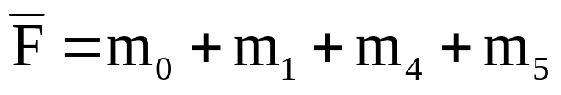
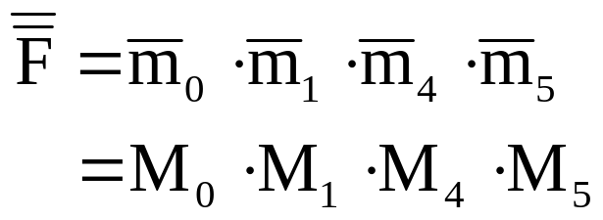
问题：最小项和最大项有什么关系？
F(A、B、C) =Σm(2,3,6,7)
=ПM(0,1,4,5)
F = m₂+m₃+m₆+m₇

Slide 48
2.3.4 逻辑函数表达式的转换
逻辑表达式的形式很多，通常都转换成标准形式(最小项或最大项):
1. 转换成最小项----利用逻辑代数的公理、定理和规则对表达式进行逻辑变换。过程如下：
①将表达式转换成一般“与—或表达式”。
②将表达式中非最小项的“与”项都扩展成最小项。

Slide 49
例：将F=A+BC转换成最小项之和
F=A+BC=A(B+B)(C+C)+(A+A)BC
=ABC+ABC+ABC+ABC+ABC+ABC
=ABC+ABC+ABC+ABC+ABC
=∑m(3,4,5,6,7)

Slide 50
2.3.4 逻辑函数表达式的转换
2.转换成最大项----利用逻辑代数的公理、定理和规则对表达式进行逻辑变换。过程如下：
①将表达式转换成一般“或—与表达式”。
②将表达式中非最大项的“或”项都扩展成最大项。

Slide 51
例 将F=AB+AC转换成最大项之积。
F=AB+AC=AB•AC=(A+B)(A+C)
= (A+B+CC)(A+BB+C)
= (A+B+C)(A+B+C)(A+B+C)(A+B+C)
=M₆M₇M₁M₃=∏M(1,3,6,7)

Slide 52
2.4 逻辑函数的化简
Simplification of Switching Expression
一个逻辑函数对应着一个实现其逻辑功能的逻辑
电路，当使该函数最简意味着使这个电路也最简。
最简逻辑电路：门数最少；门的输入端最少；
门的级数最少。
最简与或式： 与项的数目最少；每个与项的变量
个数最少。
最简或与式： 或项的数目最少；每个或项的变量
个数最少。

Slide 53
2.5.1 公式化简法
一、与或式的化简
与或式化简常用的公式主要有四个：
A + A = 1 A + AB = A + B
AB + AB = A AB + AC + BC = AB + AC
二、或与式的化简
1. 常规法
常规法化简方式类似于与或式的化简，化简中常
用的公式主要有：
A ( A + B ) = A
( A + B )( A + C )( B + C ) = ( A + B )( A + C )
2. 利用最简与或式得到最简或与式

Slide 54
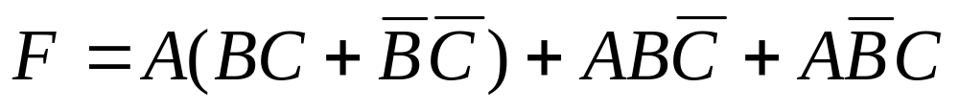

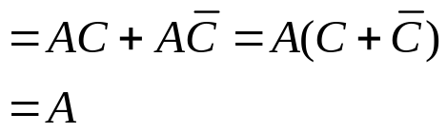

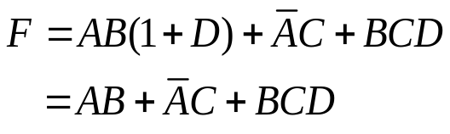


2.4.1 代数化简法
数字逻辑 华南理工大学出版社
代数化简法中常用的方法有：合并项法、吸收律法和配项法等。
例 化简函数式
解：
例 用公式法化简函数
解：
多余项定律：

Slide 55
2.5.2 卡诺图(Karnaugh MAP)法
卡诺图的构成和特点
逻辑函数在卡诺图上的表示
用卡诺图化简逻辑函数的基本原理
用卡诺图化简逻辑函数

Slide 56
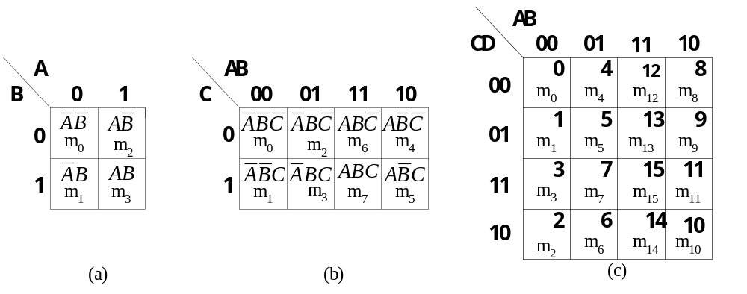
2、两变量、三变量和四变量的卡诺图
图2-17 二、三、四变量卡诺图

Slide 57
4、卡诺图化简
卡诺图的化简的重要依据是：
最小项具有相邻性
相邻项合并，可消去项中变量
使用卡诺图对逻辑问题化简的基本步骤：
①通过对逻辑问题的分析，画出不同变量的出卡诺图框
②形成卡诺图（把函数和真值表的描述填在卡诺图上）
③维块的圈合（从最大到单个，16—8—4—2—1）
④通过合并简化，最后写出最简函数式

Slide 58
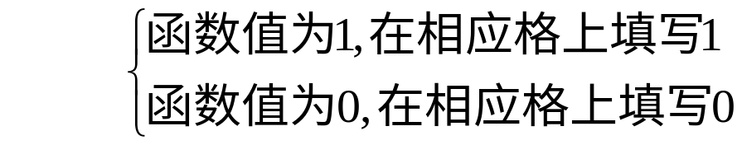
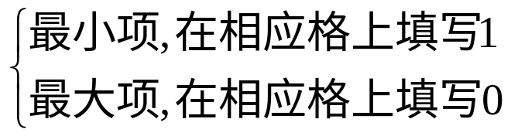
卡诺图化构建方法
①画卡诺图时要规范，即n个变量的卡诺图方格数为2^{n}个，变量的排列为逻辑相邻。
②形成卡诺图时，要熟悉根据给出逻辑函数的形式进行填写。
给出真值表
给出为标准式
给出为一般逻辑式：先对逻辑式进行变换，化成与或式，再直接填写

Slide 59
卡诺图化简要注意的问题
化简时应注意的几个问题：
⑴圈1得原函数，圈0得反函数
⑵圈必须覆盖所有的1。
⑶圈中1的个数必须是2^{n}个相邻的1。
⑷圈的个数必须最少 (乘积项最少) 。
⑸圈越大越好（消去的变量多）。
⑹每个圈至少包含一个新的最小项。
⑺选出最简与或式。

Slide 60
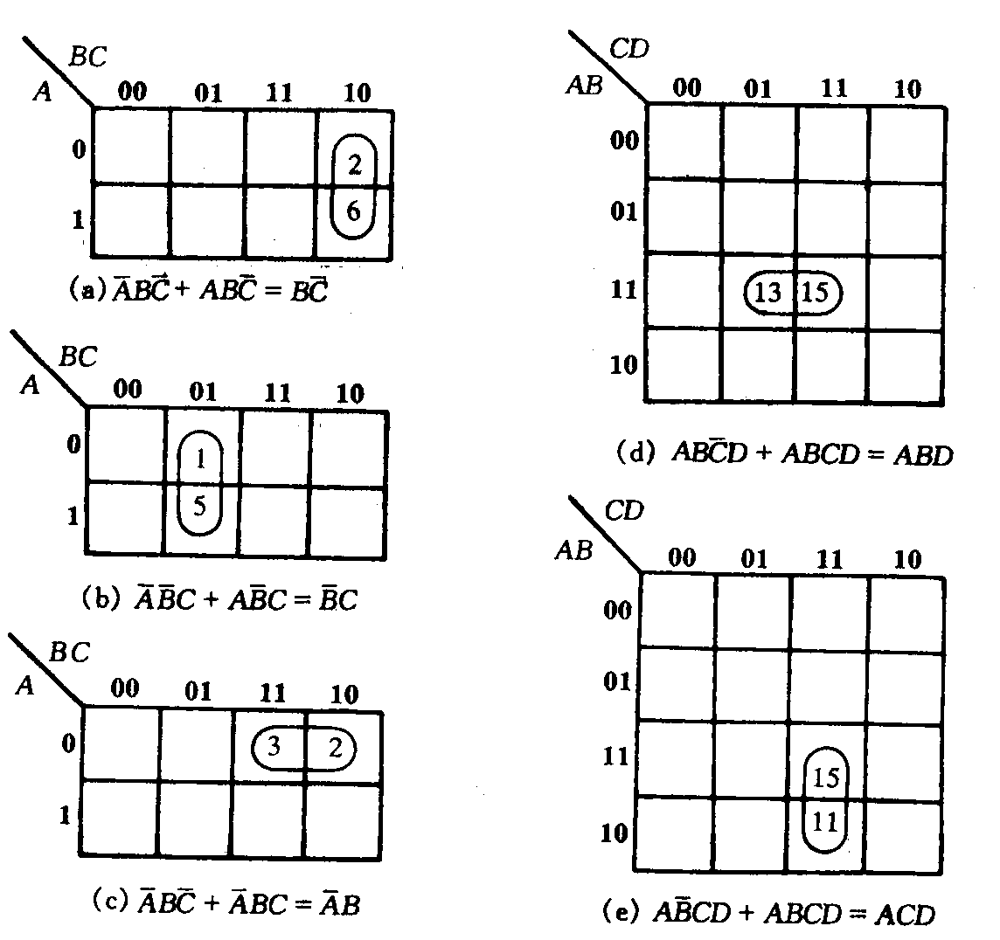
六、逻辑函数化简

Slide 61
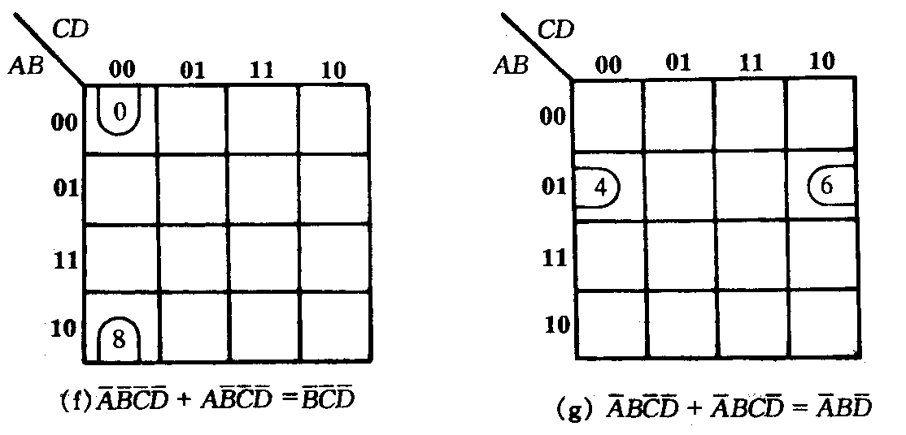
卡诺图化简

Slide 62
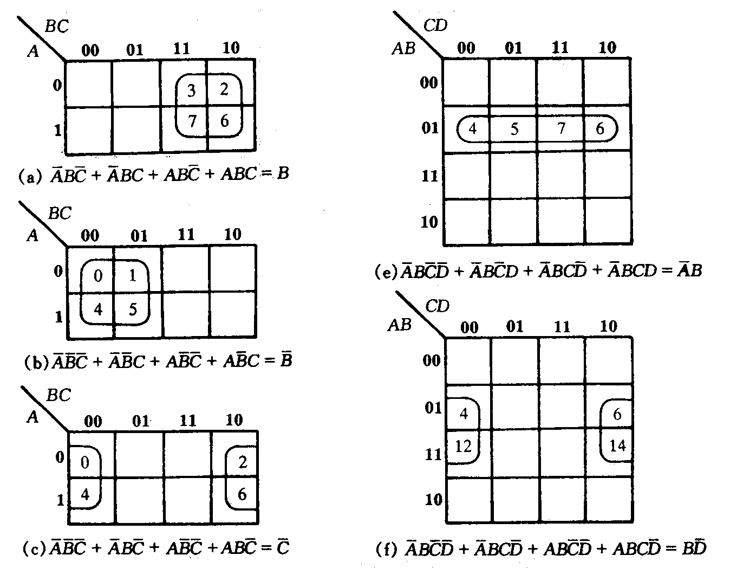
卡诺图化简

Slide 63
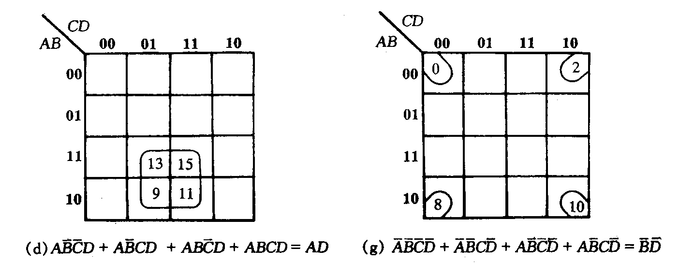
卡诺图化简

Slide 64
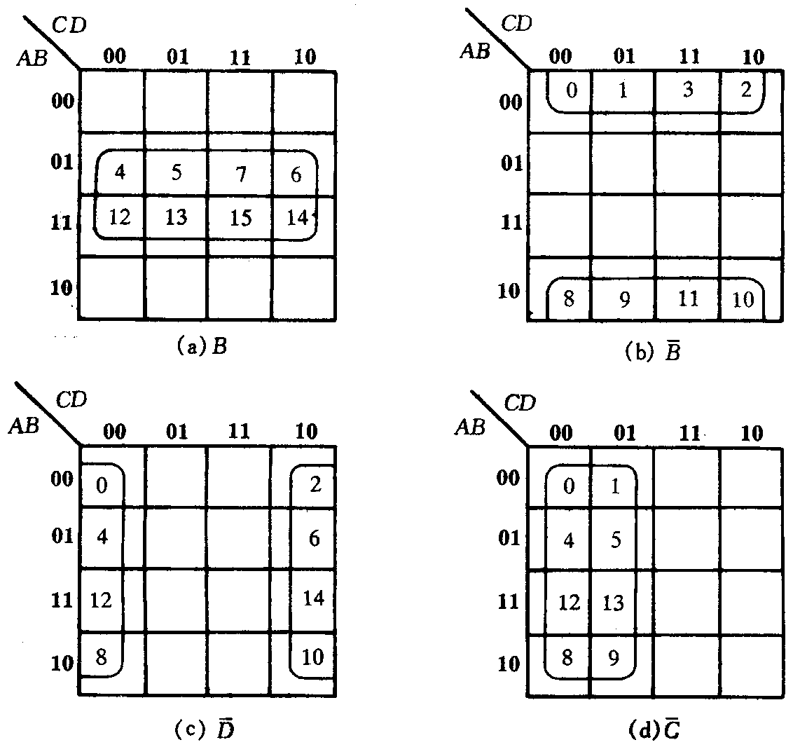
卡诺图化简

Slide 65
卡诺图化简

Slide 66
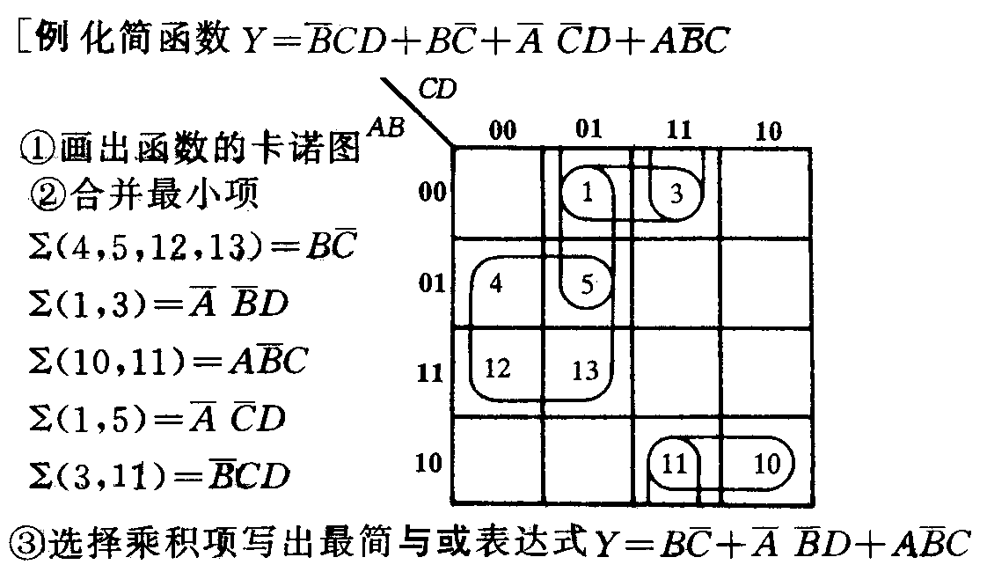
卡诺图化简

Slide 67


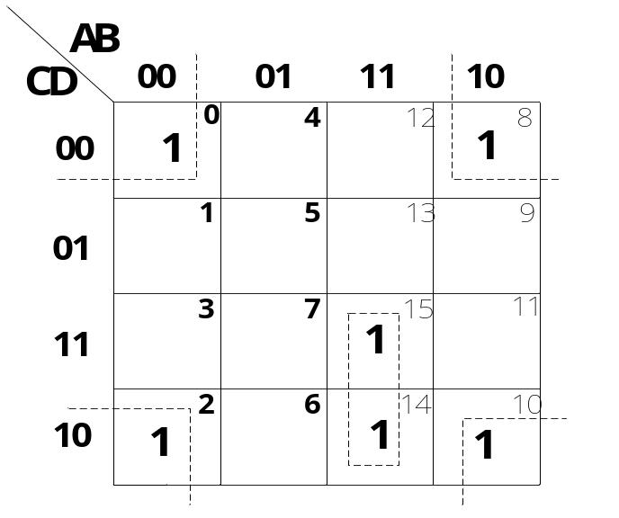
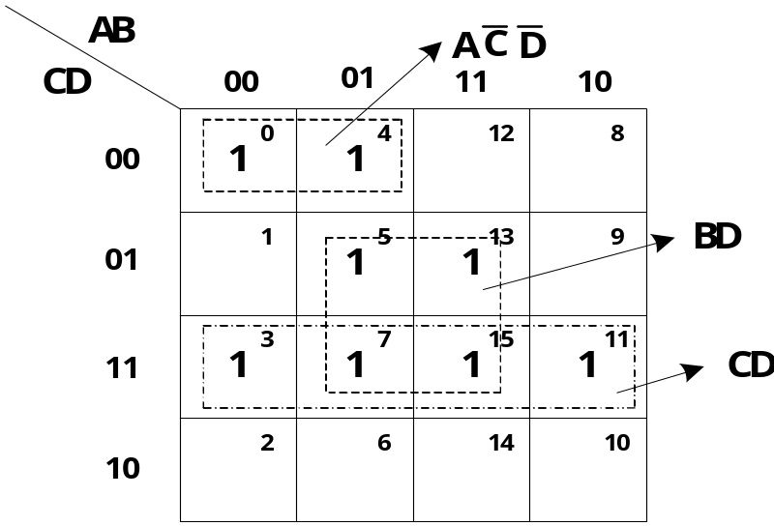



卡诺图化简举例
数字逻辑 华南理工大学出版社
【例27】用卡诺图化简函数式 ，求它的最简与或式。
解：①画四变量卡诺图，并进行圈合。如图2-19所示：
②写出最简的与或式：
【例28】用卡诺图法化简函数： F（A，B，C，D）= 。
解：①画四变量卡诺图，并进行圈合。如图2-20所示：
②写出最简的与或式： F=BD+CD+A

Slide 68
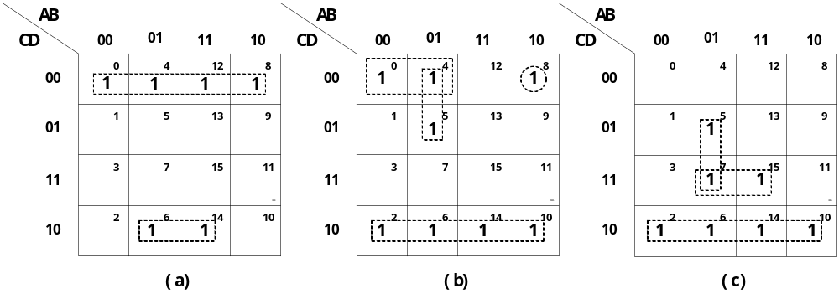
卡诺图化简举例（续）
数字逻辑 华南理工大学出版社
1. 例： 下列的用卡诺图化简逻辑函数的圈法是否正确？若不正确，请改正过来。

Slide 69
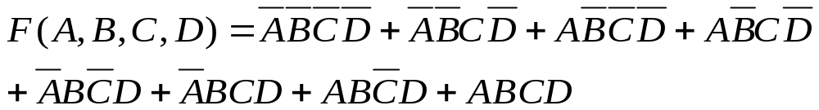
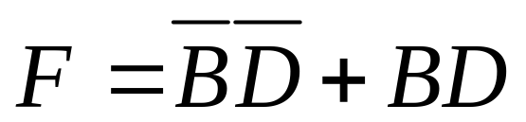
例：试用卡诺图化简下面的逻辑表达式 。
解：根据逻辑表达式做出卡诺图如下：
根据卡诺图化简
规则，最后得到
化简后的结果：
AB
CD
00 01 11 10
00
01
11
10
1
1
1
1
1
1
1
1

Slide 70
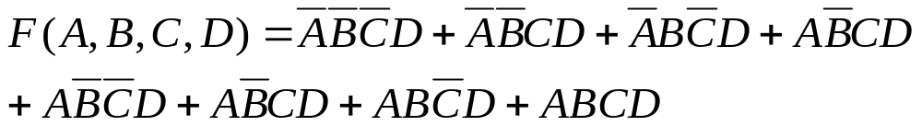
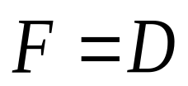
例：试用卡诺图化简下面的逻辑表达式 。
解：根据逻辑表达式做出卡诺图如下：
根据卡诺图化简
规则，最后得到
化简后的结果：
AB
CD
00 01 11 10
00
01
11
10
1
1
1
1
1
1
1
1

Slide 71
用卡诺图进行化简

Slide 72
2.多输出逻辑函数的化简：
问题的提出：对于一组具有相同输入变量的几个输出函数的化简，不只是考虑单个函数最简，而且要考虑以多个函数整体最简为目标。关键要考虑到各函数的共享部分。请见下例：

Slide 73
设有一组函数如下：
F₁(A.B.C)=AB+AC
F₂(A.B.C) =AB+BC
AB
AB
00 01 11 10
C
C
00 01 11 10
0
1
0 0 1 1
0 0 0 1
0
1
0 0 1 0
0 1 1 0
A
B
A
C
&
A
B
B
C
&
≥1
≥1
F₁
F₂
&
&
共使用了6个门

Slide 74
如果考虑公共项ABC，则分析如下：
每个函数不是最简的，但是整体是最简的，少用一个“与”门。
F₁=AB+ABC
F₂=BC+ABC
将公共的最小项ABC单独列出
AB
AB
00 01 11 10
C
00 01 11 10
C
0
1
0 0 1 1
0 0 0 1
0 0 1 0
0 1 1 0
0
1
A
B
C
A
B
&
共使用了5个门
≥1
F₁
≥1
F₂
&
B
C
&

Slide 75
6.具有无关项的逻辑函数及其化简
⒈约束项、任意项和无关项
在分析某些具体的逻辑函数时，常遇到输入变量的取值不是任意的情况。对输入变量的取值所施加的限制为约束。这些受约束的变量取值组合所对应的最小项叫约束项。

Slide 76
约束：①不允许出现的输入变量取值组合（最小项）
②不可能出现的最小项
③对输出无影响的最小项
称为任意项、无关项，记作“×”或“Φ”、“d”
【例1】设计行车控制电路
真值表
红灯
控制器
A B | F
0 0 | ×
0 1 | 1
1 0 | 0
1 1 | ×
A
B
F
绿灯

Slide 77
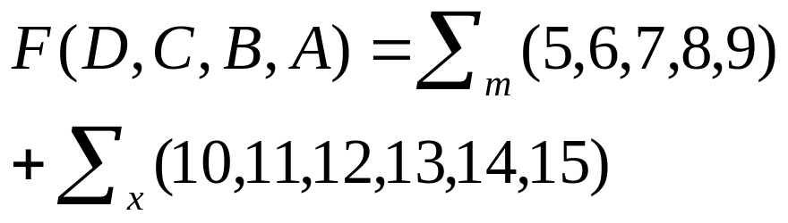
【例2】设计一位十进制数（8421BCD码）的四舍五入电路。
D C B A | F
0000 | 0
0001 | 0
0010 | 0
0011 | 0
0100 | 0
0101 | 1
0110 | 1
0111 | 1
1000 | 1
1001 | 1
1010 | ×
1011 | ×
1100 | ×
1101 | ×
1110 | ×
1111 | ×
四舍五入电路
8
4
2
1
D
C
B
A
F

Slide 78
6.具有无关项的逻辑函数及其化简
⒉无关项在化简逻辑函数中的应用
在存在无关项的情况下，可以把一个或几个无关项写进逻辑函数中，也可以把无关项从函数式中删掉，不影响函数值。因此在逻辑函数化简时，利用无关项有时会给化简带来方便。
在卡诺图上，究竟将“×”作为“1”还是“0”对待，应以得到的相邻最小项矩形组合最大，而且矩形组合数目最少为原则。

Slide 79
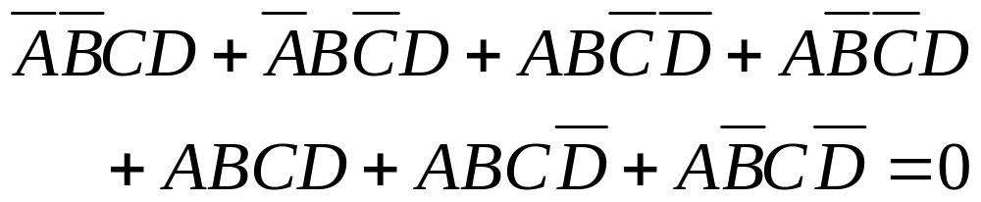
6.具有无关项的逻辑函数及其化简
例：化简具有约束项的逻辑函数
已知约束条件为

Slide 80
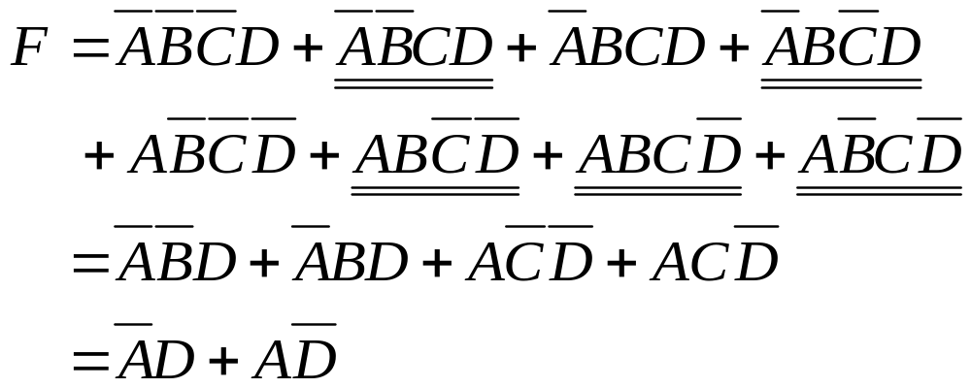
6.具有无关项的逻辑函数及其化简
解：如果不利用约束项，F已无从化简，适当写入一些约束项后，可以得到

Slide 81
6.具有无关项的逻辑函数及其化简
可见，利用了约束项以后，能使逻辑函数进一步化简。
但在确定应该写入哪些约束项时还不够直观。
如果改用卡诺图化简法，则只要将F的卡诺图画出，立即就能看出化简时对这些约束项应如何取舍。

Slide 82
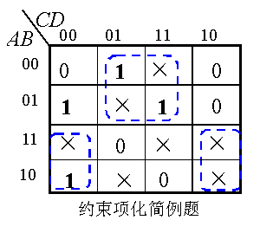
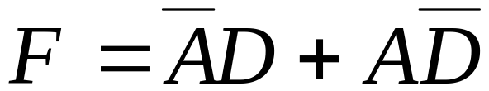
6.具有无关项的逻辑函数及其化简
如图示。化简结果与代数相同。

Slide 83
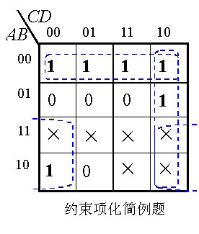
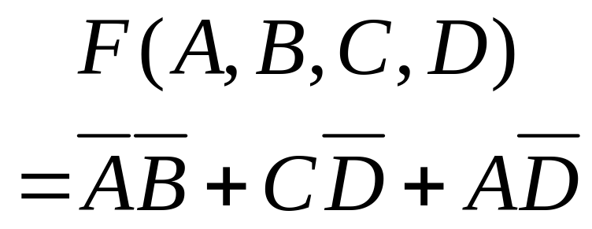
6.具有无关项的逻辑函数及其化简
例：化简逻辑函数
F=(A,B,C,D)=∑_{m}(0,1,2,3,6,8)+∑_{d}(10,11,12,13,14,15)。

